Slide 1
Правила дорожного движения
«Это должен каждый знать!!!»

Slide 2
Вступление: - Все мы живем в обществе, где надо соблюдать определенные нормы и правила поведения в дорожно-транспортной обстановке. Зачастую виновниками дорожно-транспортных происшествий являются сами дети, которые играют вблизи дорог, переходят улицу в неположенных местах, неправильно входят в транспортные средства и выходят из них.

Slide 3
При выходе из дома…
Если у подъезда дома возможно движение,
сразу обратите внимание, нет ли приближающегося транспорта. Если у подъезда стоят транспортные средства или растут деревья, приостановите свое движение и оглядитесь – нет ли опасности.

Slide 4
При движении по тротуару:
Придерживайтесь правой стороны...
Тротуар не место для игр…
Идя по тротуару, внимательно наблюдать за выездом машин со двора…

Slide 5
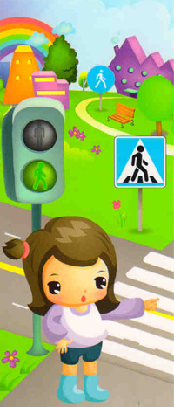
Готовясь перейти дорогу:
Остановитесь, осмотрите проезжую часть.
Не стойте на краю тротуара.
Обратите внимание ребенка на транспортное средство, готовящееся к повороту.

Slide 6
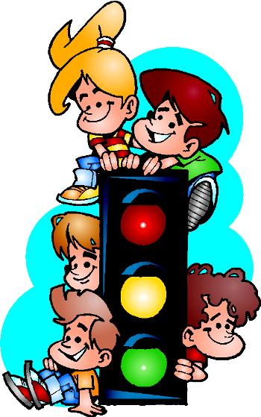
При переходе проезжей части:
* Переходите дорогу только по пешеходному переходу или на перекрестке.
* Идите только на зеленый сигнал светофора, даже если нет машин. * Выходя на проезжую часть, прекращайте разговоры.

Slide 7
* Не спешите, не бегите, переходите дорогу размеренно. * Не переходите улицу под углом, так хуже видно дорогу. * Не выходите на проезжую часть из-за транспорта или кустов, не осмотрев предварительно улицу.

Slide 8
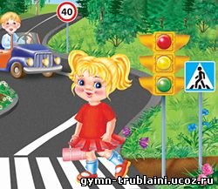
* Не торопитесь перейти дорогу, если на другой стороне вы увидели друзей, нужный автобус, приучите ребенка, что это опасно. * При переходе по нерегулируемому перекрестку внимательно следите за началом движения транспорта. * Даже на дороге, где мало машин, переходить надо осторожно, так как машина может выехать со двора, из переулка.

Slide 9
При посадке и высадке из транспорта:
* Подходите для посадки к двери только после полной остановки. * Не садитесь в транспорт в последний момент (может прищемить дверями). * Будьте внимательным в зоне остановки
– это опасное место (плохой обзор дороги, пассажиры могут вытолкнуть на дорогу).
* Прежде чем выйти – осмотритесь, все
ли машины остановились (касательно трамвая).

Slide 10
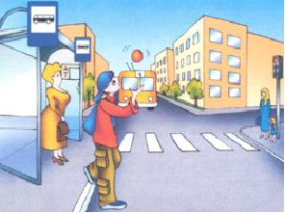
При ожидании транспорта:
* Стойте только на посадочных площадках, на тротуаре или обочине.
*Не подходите близко к дороге, чтобы посмотреть, не приближается ли ваш автобус.

Slide 11
Запрещающие знаки:

Slide 12
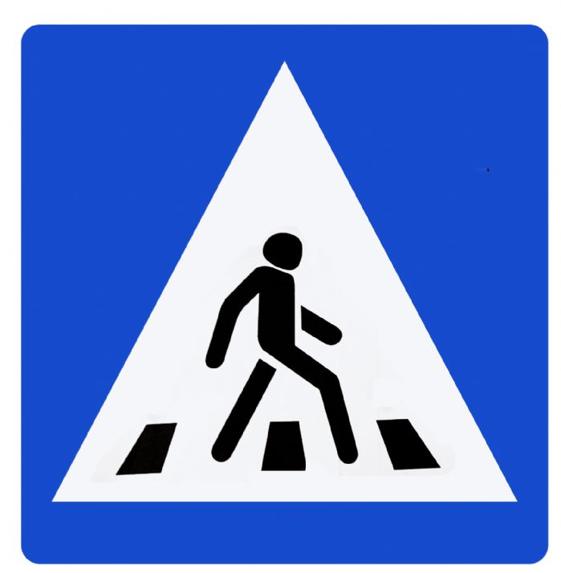
Разрешающие знаки:

